Slide 1
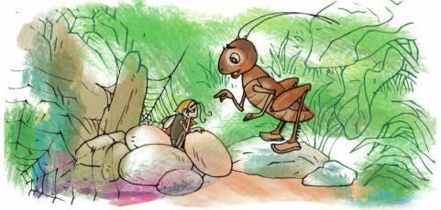
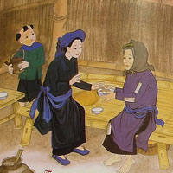
Tập làm văn
Nhân vật trong truyện
I. Nhận xét

Slide 2
1. Ghi tên các nhân vật trong những truyện em mới học vào nhóm thích hợp:
Nhân vật là người.
Nhân vật là vật ( con vật, đồ vật, cây cối…)

Slide 3
1. Ghi tên các nhân vật trong những truyện em mới học vào nhóm thích hợp:
Ghi tên
nhân vật
nhóm
Truyện | Nhân vật là người | Nhân vật là vật (con vật, đồ vật, cây cối…)
Dế Mèn bênh vực kẻ yếu
Sự tích hồ Ba Bể

Slide 4
1. Ghi tên các nhân vật trong những truyện em mới học vào nhóm thích hợp:
Truyện | Nhân vật là người | Nhân vật là vật (con vật, đồ vật, cây cối…)
Dế Mèn bênh vực kẻ yếu
Sự tích hồ Ba Bể
Không có
Dế Mèn, nhện, Nhà Trò
Mẹ con bà nông dân, bà lão ăn xin, những người đi lễ hội
Con giao long

Slide 5
2. Nêu nhận xét tính cách của nhân vật:
Dế Mèn ( trong truyện Dế Mèn bênh vực kẻ yếu).
Mẹ con bà nông dân ( trong truyện Sự tích hồ Ba Bể).
Căn cứ vào đâu mà em có nhận xét như vậy?

Slide 6
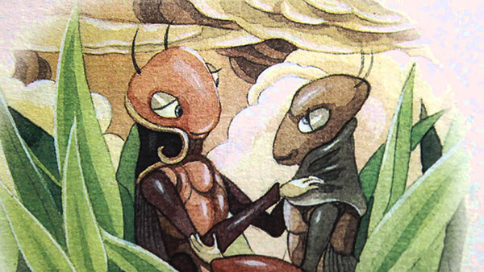
2. Nhận xét về tính cách của Dế Mèn và căn cứ vào đâu mà em có nhận xét như vậy?
Dế Mèn
Tính cách: Dế Mèn là một nhân vật có tính khảng khái, có lòng yêu thương người, sẵn sàng làm việc nghĩa để bênh vực kẻ yếu.
Căn cứ vào việc che chở, giúp đỡ cho chị Nhà Trò qua:
+ Hành động: “xòe cả hai càng ra ”, “dắt Nhà Trò đi ”.
+ Lời nói :“Em đừng sợ. Hãy trở về cùng với tôi đây. Đứa độc ác không thể cậy khỏe ăn hiếp kẻ yếu ”.

Slide 7
2. Nhận xét về tính cách của mẹ con bà nông dân và căn cứ vào đâu mà em có nhận xét như vậy?
Mẹ con bà nông dân
Tính cách: giàu lòng nhân hậu, đều rất thương người và luôn luôn nghĩ đến người khác.
Căn cứ vào việc: sẵn sàng cho bà lão ăn xin , ngủ ở nhà mình, hỏi bà cụ cách giúp người bị nạn, chèo thuyền cứu giúp những người bị nạn lụt.

Slide 8
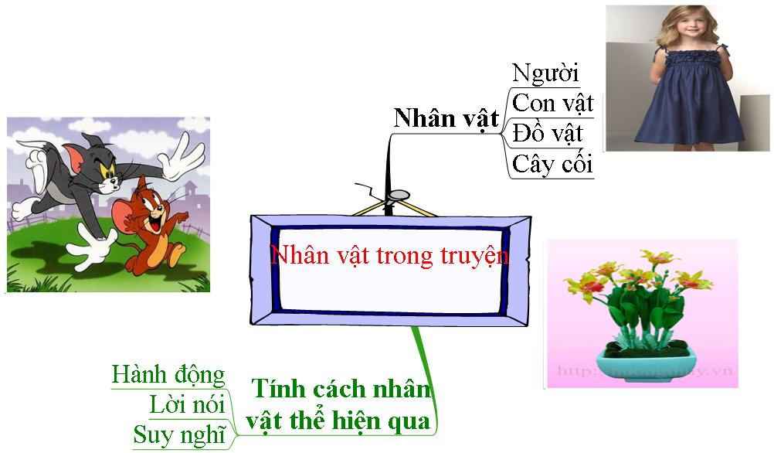
Qua 2 bài tập trên, em hiểu thế nào là nhân vật trong truyện?

Slide 9

II. Ghi nhớ
1. Nhân vật trong truyện có thể là người, là con vật, đồ vật, cây cối,… được nhân hóa
2. Hành động, lời nói, suy nghĩ,…của nhân vật nói lên tính cách của nhân vật ấy.

Slide 10
- Em hãy tìm nhân vật có thể là con vật, đồ vật, cây cối…?
Ví dụ:
- Truyện Hai anh em các em đã học ở lớp 3 có nhân vật, cây khế là cây cối.
- Truyện Tấm Cám có nhân vật, khung cửi là đồ vật.
- Tính cách của nhân vật trong truyện Hai anh em được thể hiện như thế nào?

Slide 11
Bài 1: Nhân vật trong câu chuyện sau đây là những ai? Em có đồng ý với nhận xét của bà về tính cách của từng cháu không? Vì sao bà có nhận xét như vậy?
III. Luyện tập

Slide 12
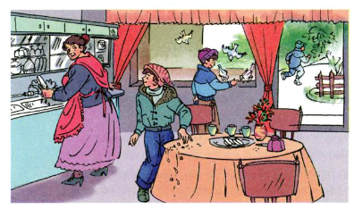
Ba anh em
Nghỉ hè, Ni-ki-ta, Gô-sa và Chi-ôm-ca về thăm bà ngoại.
Ăn cơm xong, Ni-ki-ta chạy vội ra ngõ, hòa vào đám trẻ láng giềng đang nô đùa. Gô-sa thấy nhiều mẩu bánh mì vụn rơi trên bàn, liếc nhìn bà rồi nhanh tay phủi xuống đất, hối hả chạy theo anh. Còn Chi-ôm-ca ở lại giúp bà lau bàn, nhặt hết mẩu bánh vụn đem cho bầy chim đang gù bên cửa sổ.

Slide 13
Buổi tối, ba anh em quây quần bên bà. Bà nói :
- Ba cháu là anh em ruột mà chẳng giống nhau.
Ni-ki-ta thắc mắc :
- Bà ơi, ai cũng bảo anh em cháu giống nhau như những giọt nước cơ mà ?
Bà mỉm cười :
- Bà nói về tính nết các cháu cơ. Ni-ki-ta thì chỉ nghĩ đến ham thích riêng của mình, ăn xong là chạy tót đi chơi. Gô-sa hơi láu, lén hắt những mẩu bánh vụn xuống đất. Chi-ôm-ca bé nhất lại biết giúp bà. Em nó còn biết nghĩ đến cả những con chim bồ câu nữa. Những con bồ câu cũng cần ăn chứ nhỉ ?
Theo GIÉT – XTÉP
Gù: (tiếng chim) kêu trầm và nhẹ.

Slide 14
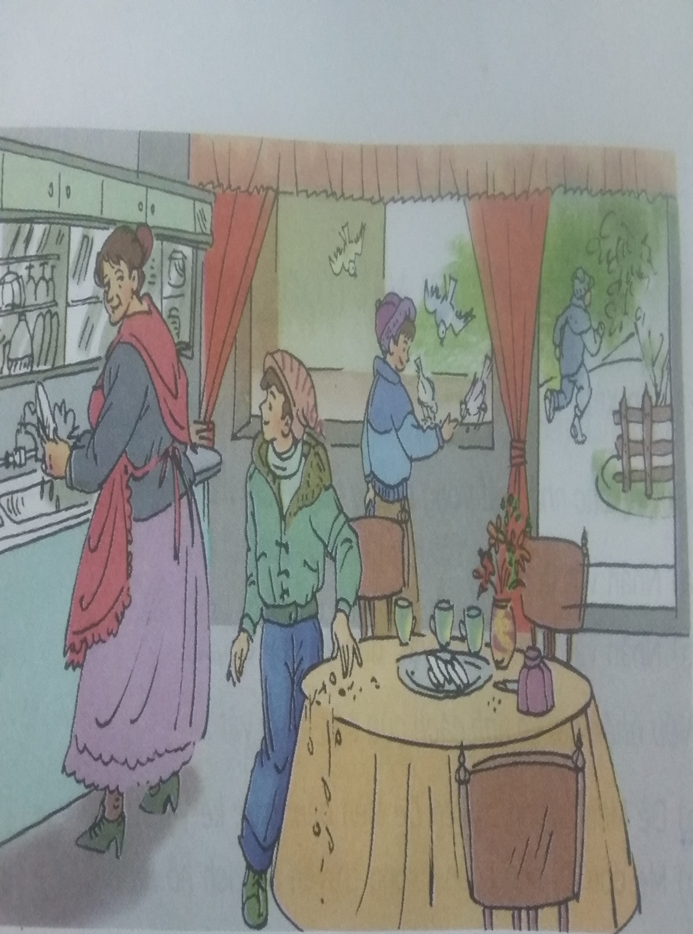
Nhân vật trong câu chuyện“Ba anh em” gồm những ai?
Bà ngoại
Ni-ki-ta
Chi- ôm- ca
Gô-sa

Slide 15
Nhìn vào tranh, kết hợp với nội dung câu chuyện, các em thấy ba anh em có gì khác nhau?
Ba anh em tuy giống nhau nhưng hành động sau bữa ăn lại rất khác nhau.

Slide 16
Bà nhận xét tính cách của từng cháu như thế nào?
- Ni-ki-ta chỉ nghĩ đến ham thích riêng của mình.
- Gô- sa láu lỉnh.
- Chi-ôm-ca nhân hậu, chăm chỉ.

Slide 17
Em có đồng ý với nhận xét của bà về tính cách của từng cháu không? Vì sao bà có nhận xét như vậy?
Đồng ý với nhận xét của bà. Vì bà nhận xét tính cách các cháu thông qua việc quan sát hành động, lời nói, suy nghĩ của các cháu.
- Em thích tính cách của bạn nào nhất? Vì sao?
- Qua câu chuyện, em rút ra được bài học gì cho bản thân?

Slide 18
Bài 2: Cho tình huống sau: Một bạn nhỏ mải vui đùa, chạy nhảy, lỡ làm ngã một em bé. Em bé khóc.
Hãy hình dung sự việc và kể tiếp câu chuyện theo một trong hai hướng sau đây:
Bạn nhỏ trên biết quan tâm đến người khác.
Bạn nhỏ trên không biết quan tâm đến người khác.

Slide 19
Bài 2 : Tình huống:
Nếu là người biết quan tâm đến người khác bạn nhỏ sẽ làm gì? | Nếu là người không biết quan tâm đến người khác bạn nhỏ sẽ làm gì?
Bạn nhỏ sẽ bỏ chạy hoặc tiếp tục nô đùa, cứ vui chơi... mặc em bé khóc.
Bạn nhỏ sẽ chạy lại, nâng em bé dậy, phủi bụi bẩn trên quần áo của em, xin lỗi em, dỗ em bé nín khóc,… đưa em về lớp hoặc về nhà, rủ em cùng chơi những trò chơi khác.

Slide 20
Vận dụng, trải nghiệm
Em hiểu thế nào là nhân vật trong truyện?
NHÂN VẬT TRONG TRUYỆN
người, đồ vật, con vật, cây cối,…
thể hiện qua hành động, tính cách, lời nói, suy nghĩ,…

Slide 21
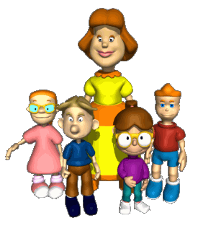
DẶN DÒ
Về nhà học thuộc phần ghi nhớ.
Kể lại câu chuyện vừa học trong bài cho người thân nghe.Phải làm những việc vừa sức để giúp đỡ người thân.
Xem trước bài mới: “ Kể lại hành động của nhân vật”

Slide 22
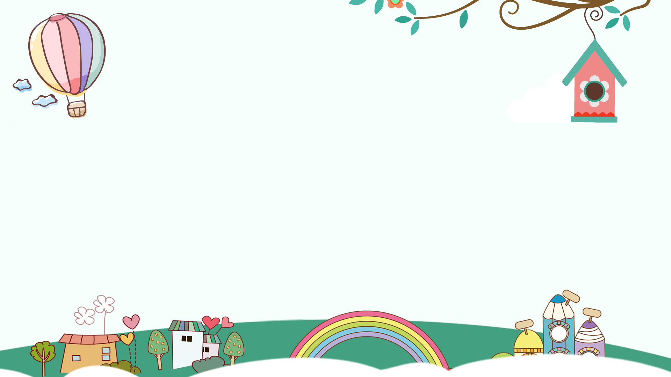
DẶN DÒ
Hoàn thành bài tập 2 vào vở
Sưu tầm thêm các câu chuyện
Chuẩn bị bài Tập làm văn tiếp theo

